Slide 1
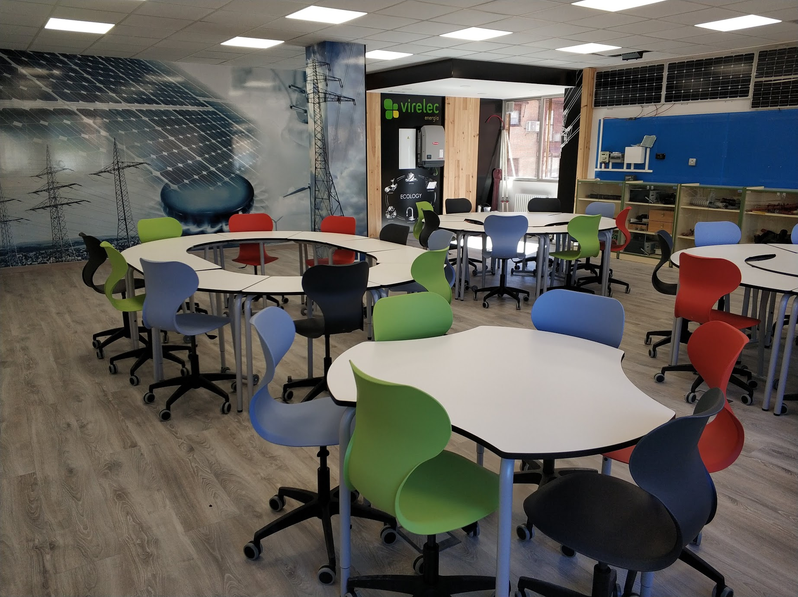


IES Francisco Tomás y Valiente
INFORMACIÓN PARA EL ALUMNADO
CURSO 2021/2022

Slide 2
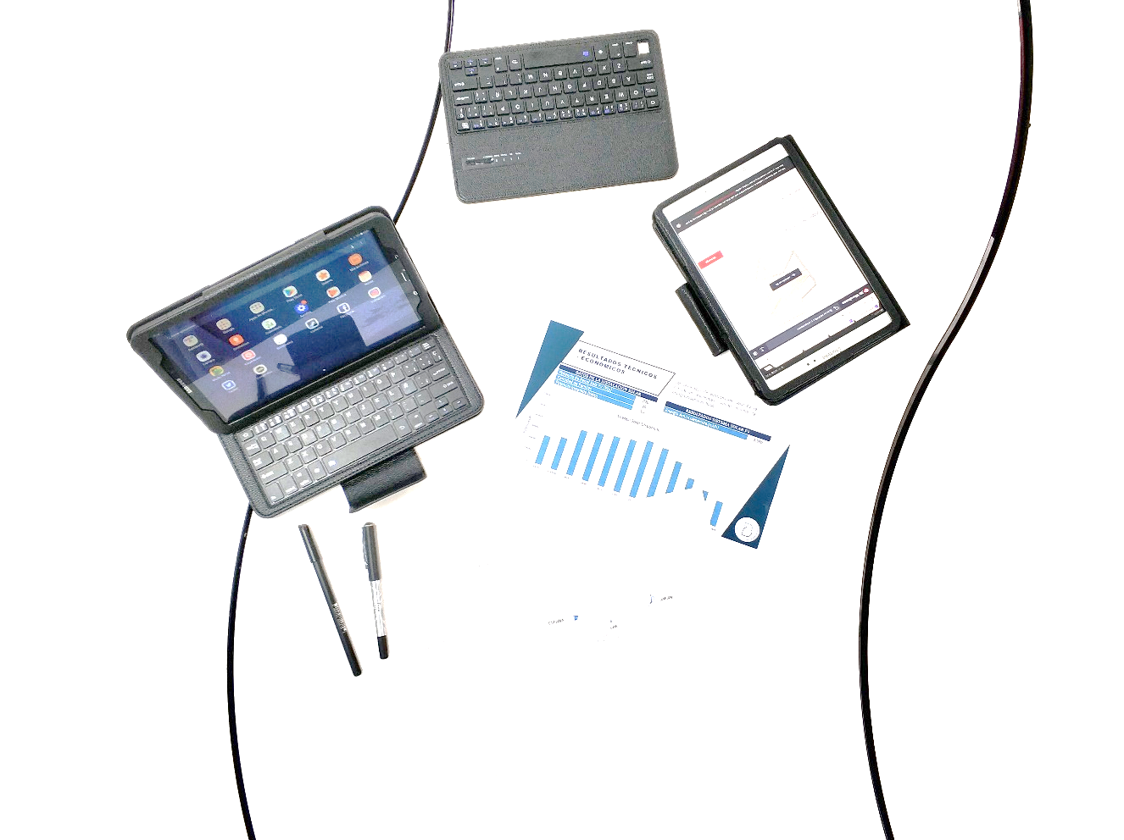
GENERALIDADES
  ENSEÑANZA MUY VISUAL, ATRACTIVA
  ENSEÑANZA ADAPTADA.
  VIDEOTUTORIALES
  TUTORÍAS PRESENCIALES Y A DISTANCIA
  ATENCIÓN TELEFÓNICA Y MEDIANTE CORREO ELECTRÓNICO

Slide 3
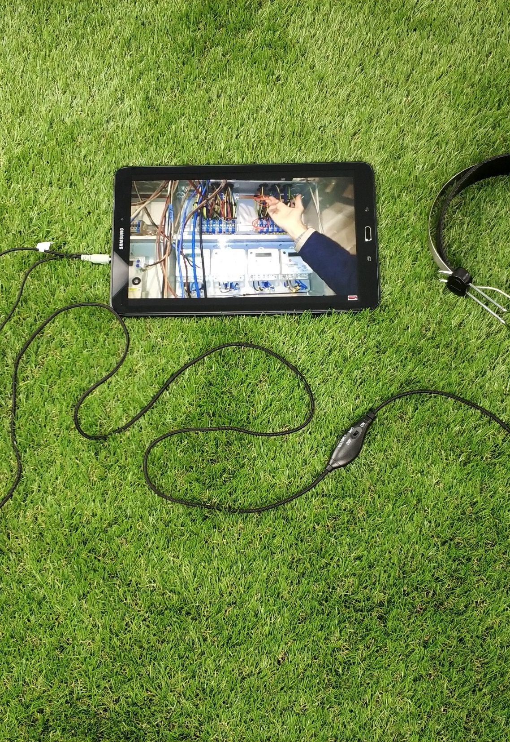
MEDIOS
  ORDENADOR + INTERNET
  MOODLE (PLATAFORMA DIGITAL DE FP A DISTANCIA)
  CORREO ELECTRÓNICO
  AURICULARES CON MICRÓFONO
  SIMULADORES (FLUIDSIM, CADESIMU, LOGOSOFT, CAST, COCODRILE, ETC)

Slide 4
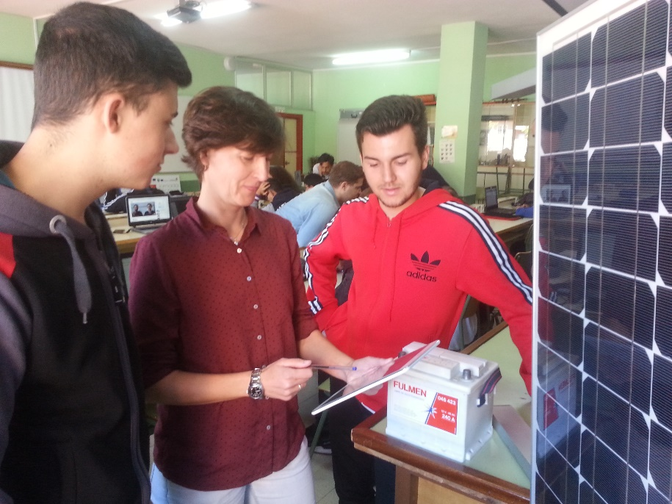
Atención al alumno
Un tutor para todo el grupo
Un profesor por módulo.
INFORMACIÓN TUTORIAL con toda la información del ciclo, orientaciones, horarios, evaluación, etc. además de contacto directo con el profesor

Slide 5
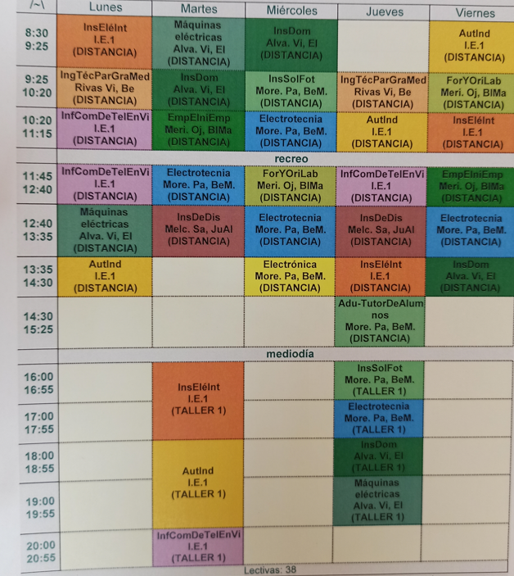
Horario de atención a distancia (mañanas) y presenciales (tardes).
Código de cada módulo
0232 Automatismos industriales.
0233 Electrónica.
0234 Electrotecnia.
0235 Instalaciones eléctricas interiores.
0236 Instalaciones de distribución.
0237 Infraestructuras comunes de telecomunicación en viviendas y edificios.
0238 Instalaciones domóticas.
0239 Instalaciones solares fotovoltaicas.
0240 Máquinas eléctricas.
0241 Formación y orientación laboral.
0242 Empresa e iniciativa emprendedora.
0243 Formación en centros de trabajo
9006 Inglés técnico para Grado Medio

Slide 6
MÓDULOS Y PROFESORADO
PRIMER CURSO | PROFESOR
Electrotecnia | Bernardo Moreno
Electrónica | Bernardo Moreno
Instalaciones eléctricas interiores | PT1
Automatismos industriales | PT1
Formación y orientación laboral | Blanca Merino
SEGUNDO CURSO | PROFESOR
Infraestructuras comunes de telecomunicación en viviendas y edificios | PT1
Instalaciones solares fotovoltaicas | Bernardo Moreno
Maquinas eléctricas | Elizabeth Alvarado
Instalaciones domóticas. | Elizabeth Alvarado
Instalaciones de distribución | Juan Alberto Melchor
Inglés técnico para grado medio | Berta Rivas
Empresa e iniciativa emprendedora | Blanca Merino
Formación en centros de trabajo* | PT1

Slide 7
Renuncia de convocatorias de examen
Máximo por curso dos convocatorias: Una ordinaria y otra extraordinaria
Máximo de cuatro convocatorias para superar cada módulo profesional.
Numero ilimitado de matriculaciones en cada módulo.
Con el fin de no agotar el límite de las convocatorias establecidas para los módulos profesionales de formación en el centro educativo, los alumnos o sus representantes legales podrán renunciar a la evaluación y calificación de una o las dos convocatorias del curso académico de todos o alguno de los módulos.
La solicitud antelación mínima de un mes a la fecha de la evaluación final del módulo o los módulos afectados por la renuncia.

Slide 8
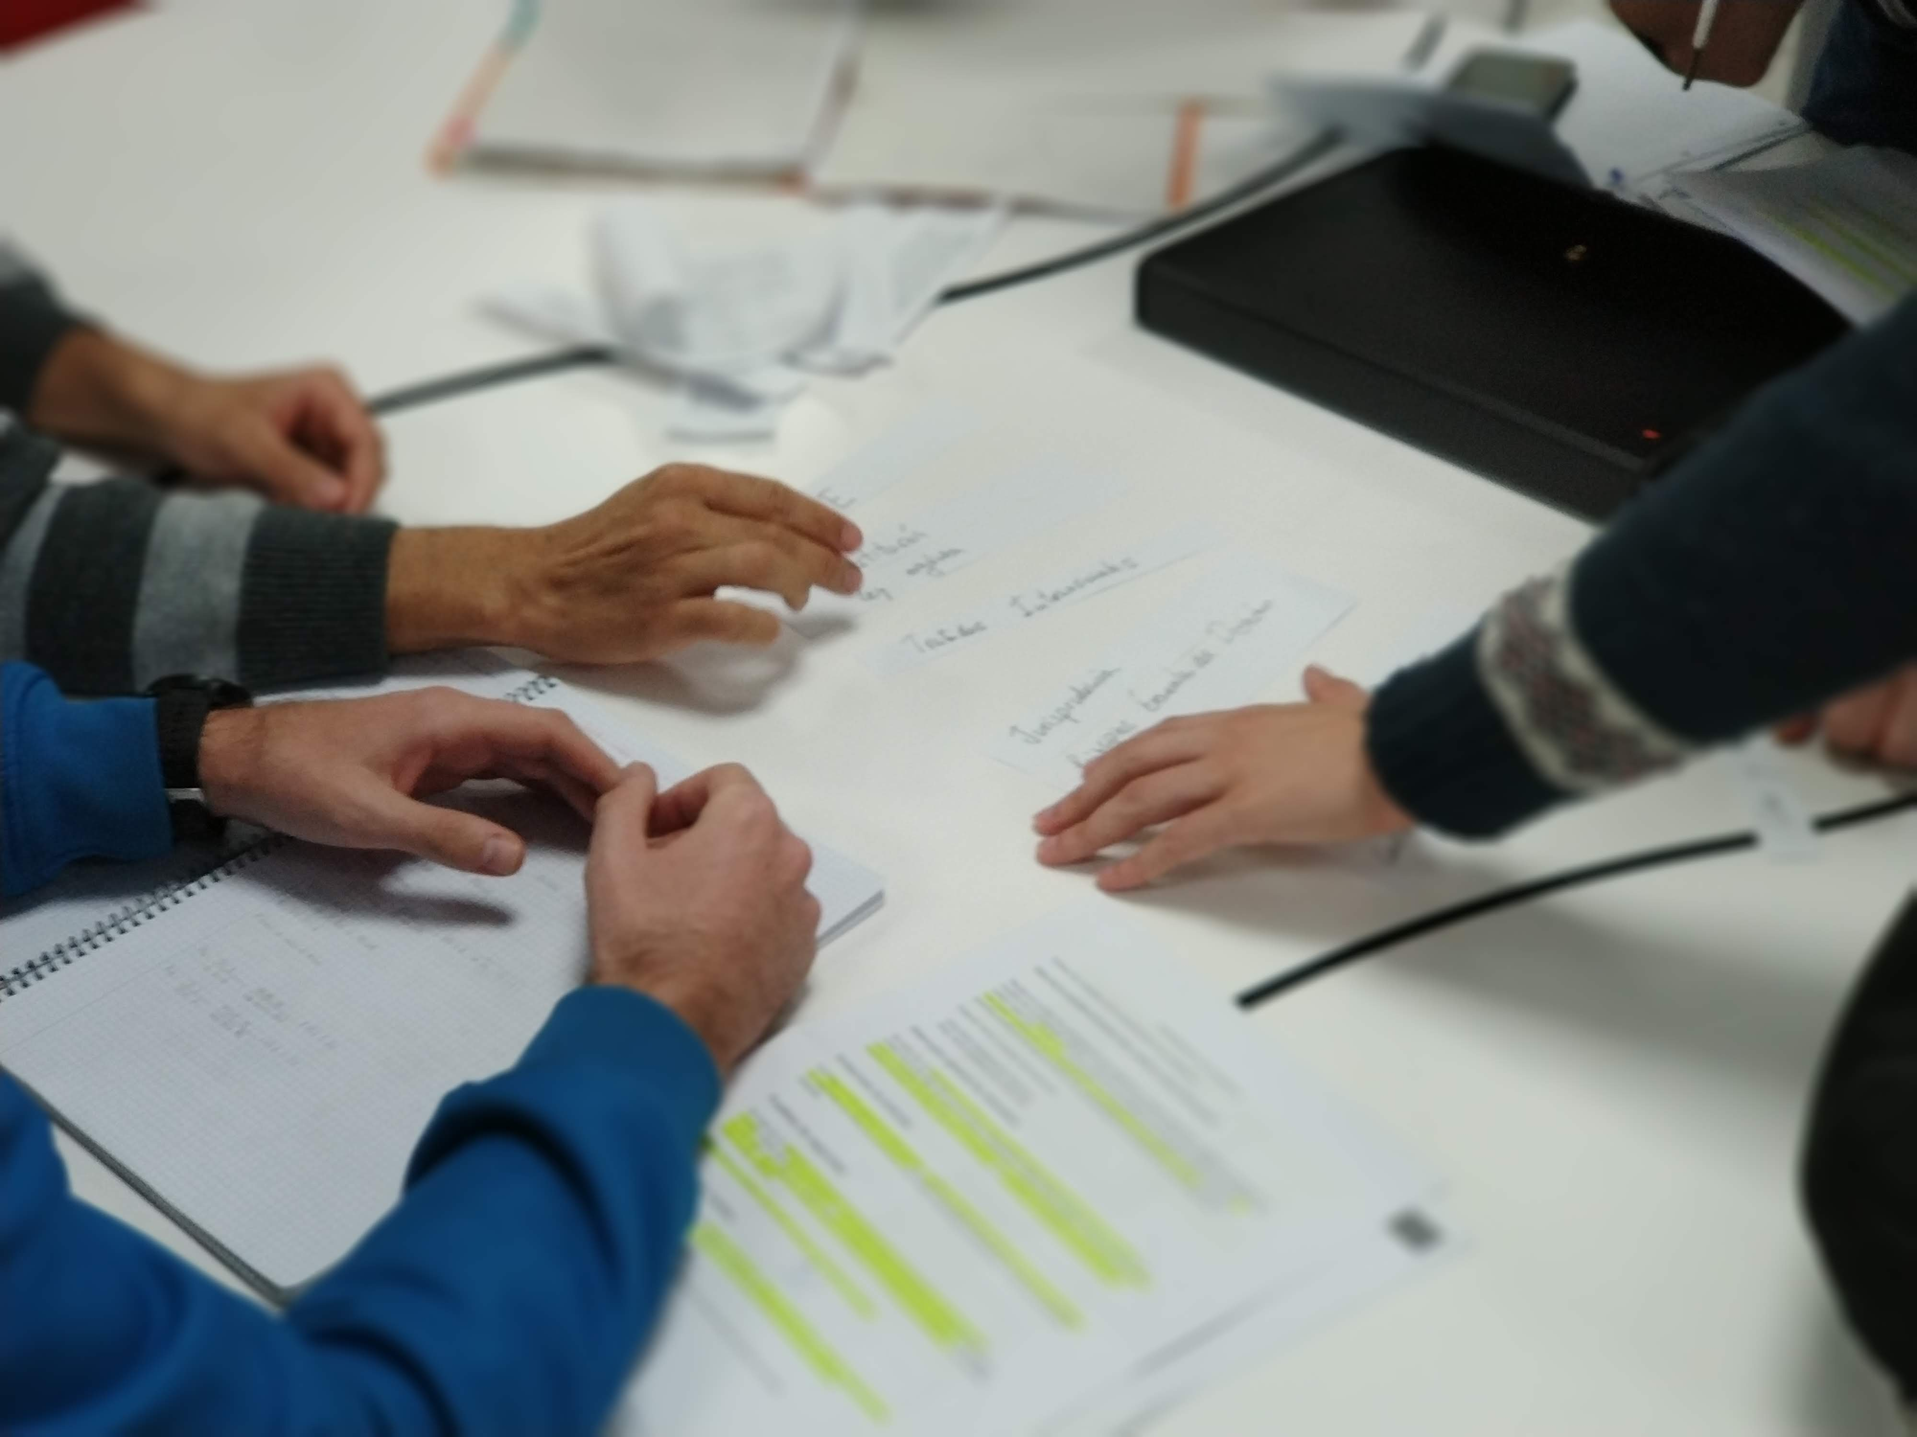
Pruebas presenciales: parcial y final.
  Prueba Parcial no obligatoria en febrero (pendiente de confirmar).
  Prueba Final Ordinaria, obligatoria en primera quincena de junio.
  Además, para los alumnos suspensos en convocatoria ordinaria, prueba Final Extraordinaria, en segunda quincena de junio.
La duración de la prueba presencial parcial no excederá de cuarenta minutos en cada uno de los módulos.

Slide 9
Ponderación de la prueba presencial parcial y final de cada uno de los módulos
  La calificación máxima total del módulo será 10 puntos sobre 10, considerándose el módulo aprobado si se alcanzan los 5 puntos.
  La prueba presencial parcial no obligatoria de febrero versará únicamente sobre una parte de los contenidos (pendiente de confirmar su realización).
  La prueba final ORDINARIA presencial obligatoria de junio versará sobre todos los contenidos.
  La prueba final EXTRAORDINARIA presencial de junio , obligatoria para alumnos suspensos, versará sobre todos los contenidos.
  Tanto la prueba final ordinaria como la extraordinaria constarán de dos partes:
    Contenidos similares a los correspondientes a la prueba parcial presencial no obligatoria.
    Contenidos posteriores a los evaluados en la prueba parcial.
  A los alumnos que hayan realizado la prueba presencial parcial NO OBLIGATORIA se les computará la mejor calificación obtenida entre la prueba parcial y la prueba final de los contenidos correspondientes (pendiente de confirmar).
  La calificación final será el resultado de la ponderación establecida en cada uno de los módulos.

Slide 10
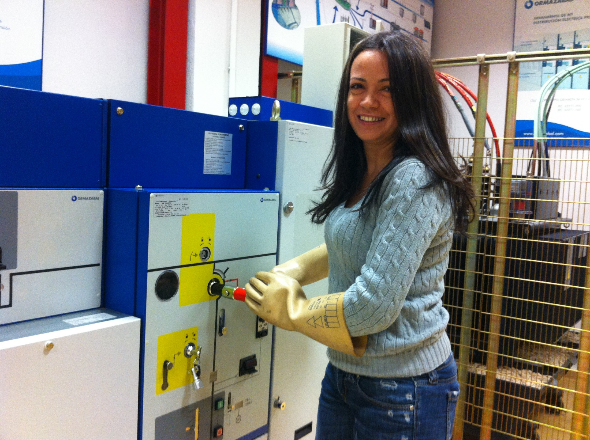
Formación en Centros de Trabajo (FCT)
  Matriculación en el curso siguiente al que se hayan aprobado todos los módulos.
  Máximo dos convocatorias por curso.
  Máximo dos convocatorias durante todo el ciclo.
  Duración: 370 horas
    Convocatoria ordinaria: de octubre a diciembre
    Convocatoria extraordinaria: de marzo a junio
  Exención (parcial o total) de la FCT:
    1 año de experiencia laboral en el sector
    Certificado de Vida laboral (Seguridad social)
    Certificado de la empresa indicando las actividades realizadas (Autónomos: Declaración responsable)

Slide 11
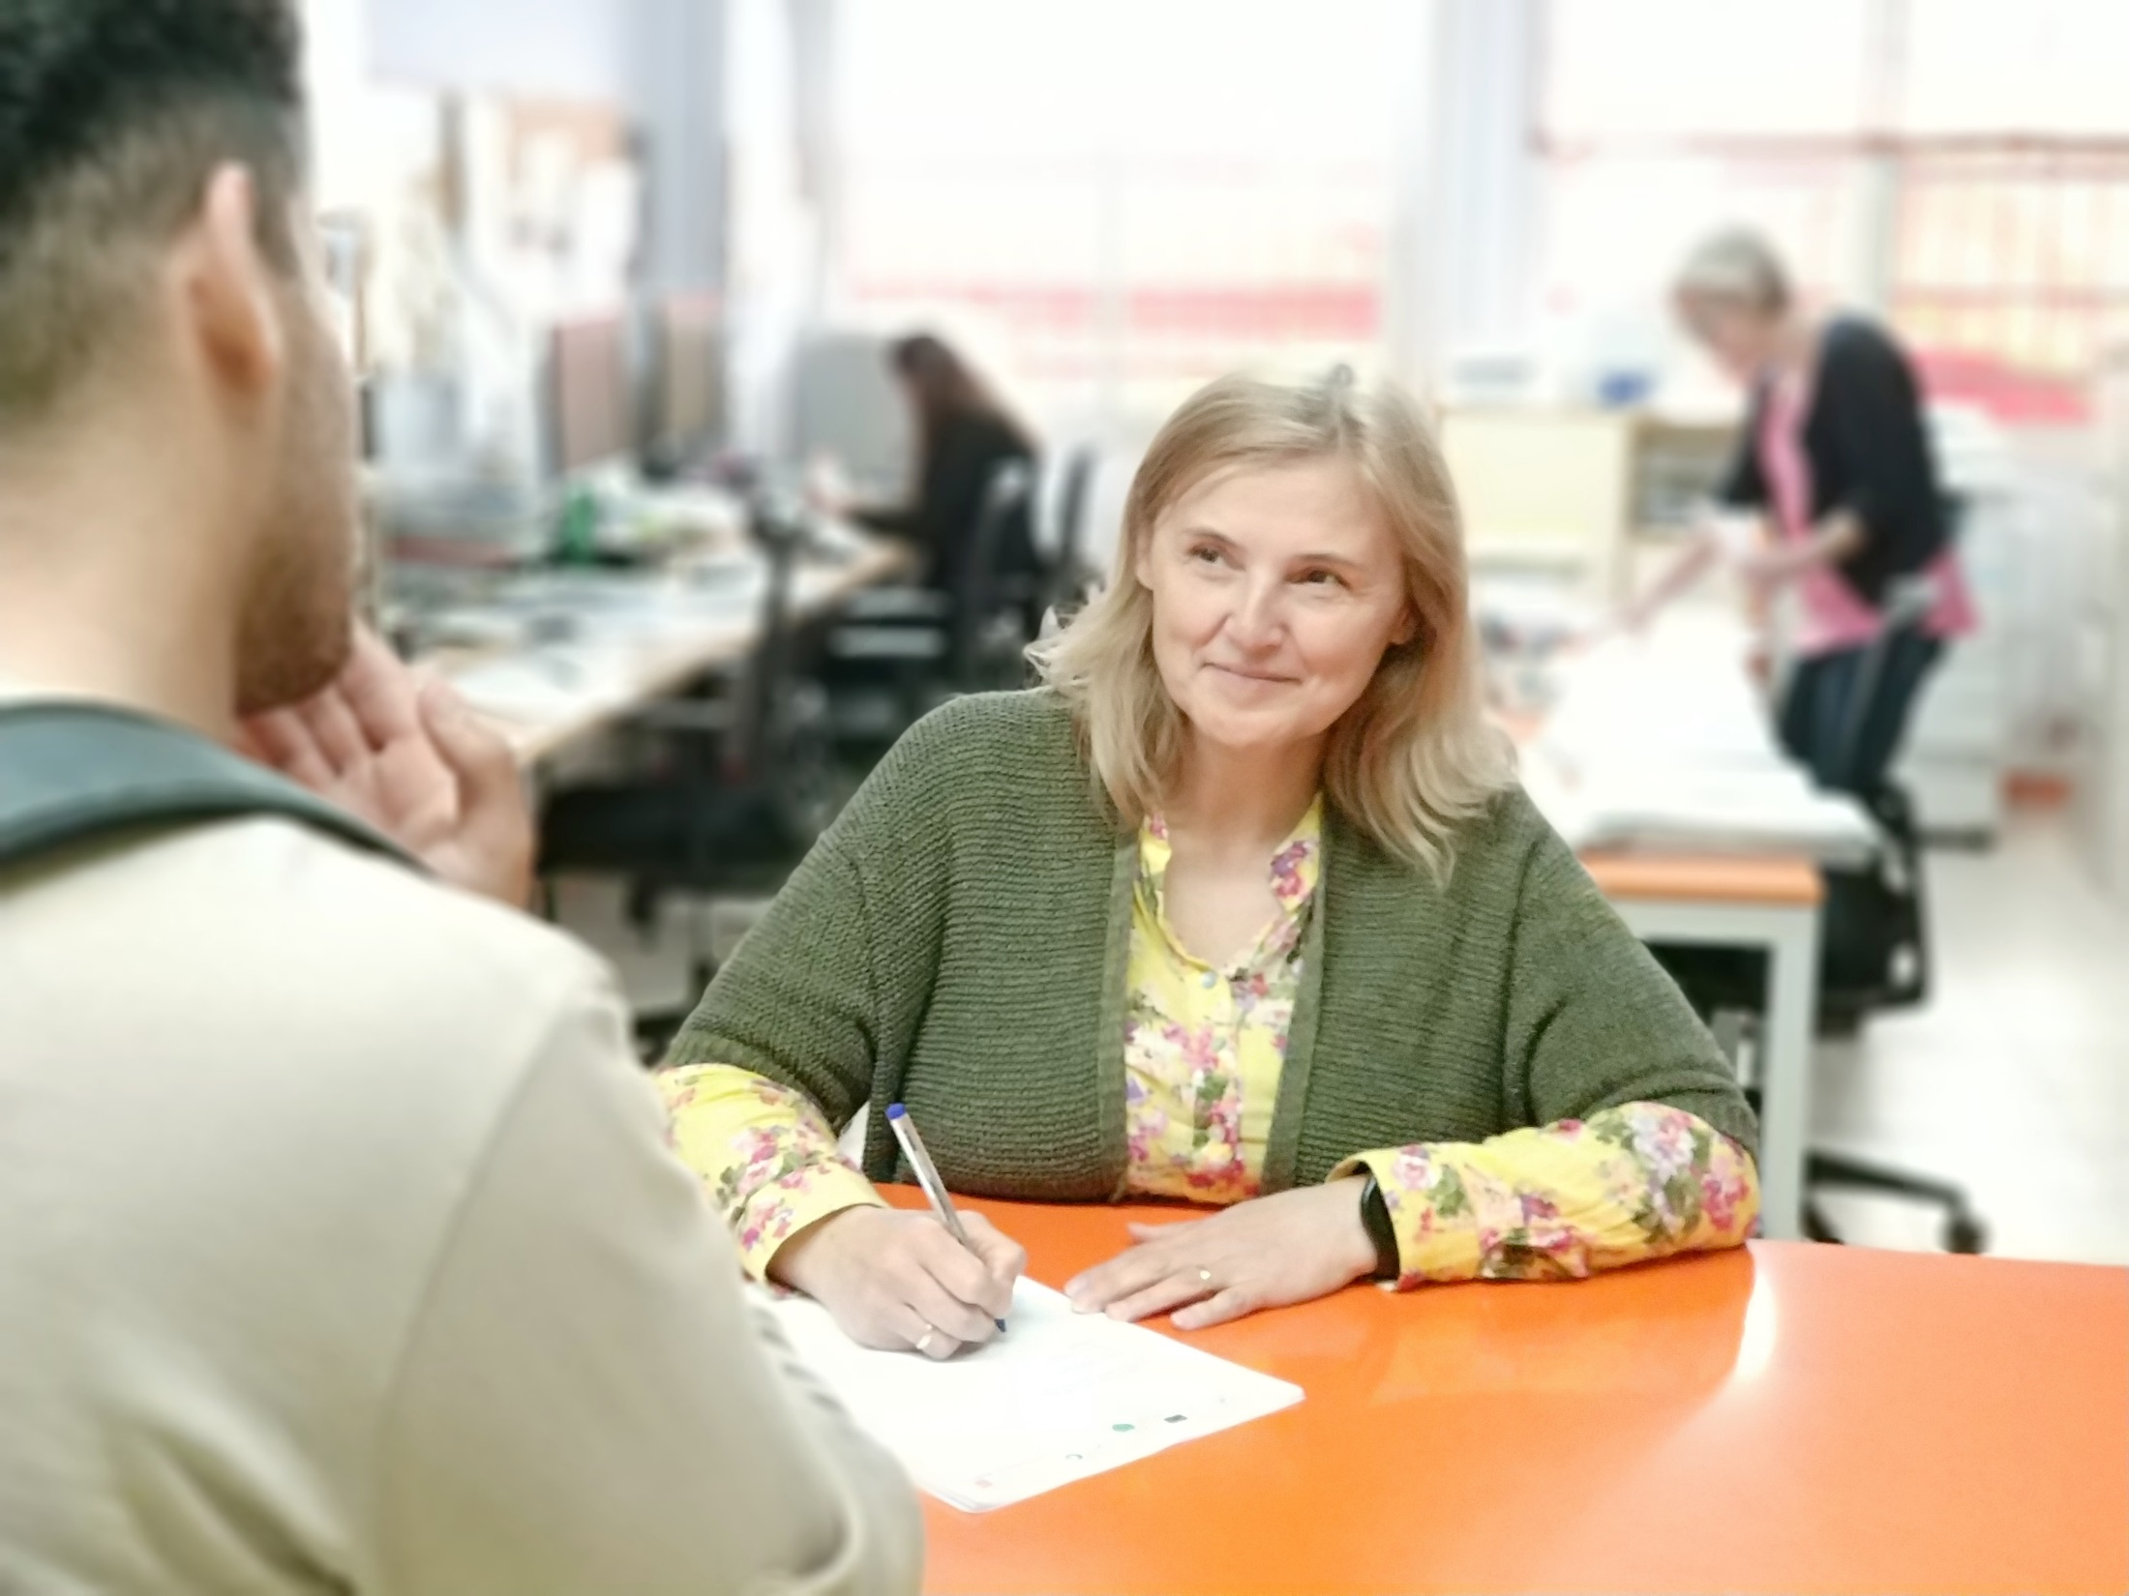
Informaciones varias
(Esta presentación estará disponible en el sitio web www.iesftv.com)
  Horario de Secretaría:
    9:00 a 14:00 por la mañana (de lunes a viernes durante el curso)
    15:30 a 18:30 por la tarde (solo mañana día 30 de septiembre para facilitar la matriculación de alumnos que no puedan venir por la mañana)
    16:00 a 18:00 por la tarde (los jueves durante el curso)
  Correos electrónicos:
    distelectr.ies.tomasyvaliente.madrid@educa.madrid.org (para envío de documentos personales y/o oficiales).
    distanciaelectricidad@iesftv.com
    bernardo.coordinadordistancia@iesftv.com
  Fechas a recordar:
    Listas definitivas admitidos y no admitidos: 29 de septiembre
    Matriculación: del 30 de septiembre al 4 de octubre.
    Periodo extraordinario de matriculación: del 5 al 30 de octubre
    Generación, envío de correo y claves de acceso…: del 5 al 8 de octubre. Se enviará a los alumnos a su correo electrónico su nombre de usuario y la clave de acceso.
    Comienzo de curso: 13 de octubre

Slide 12
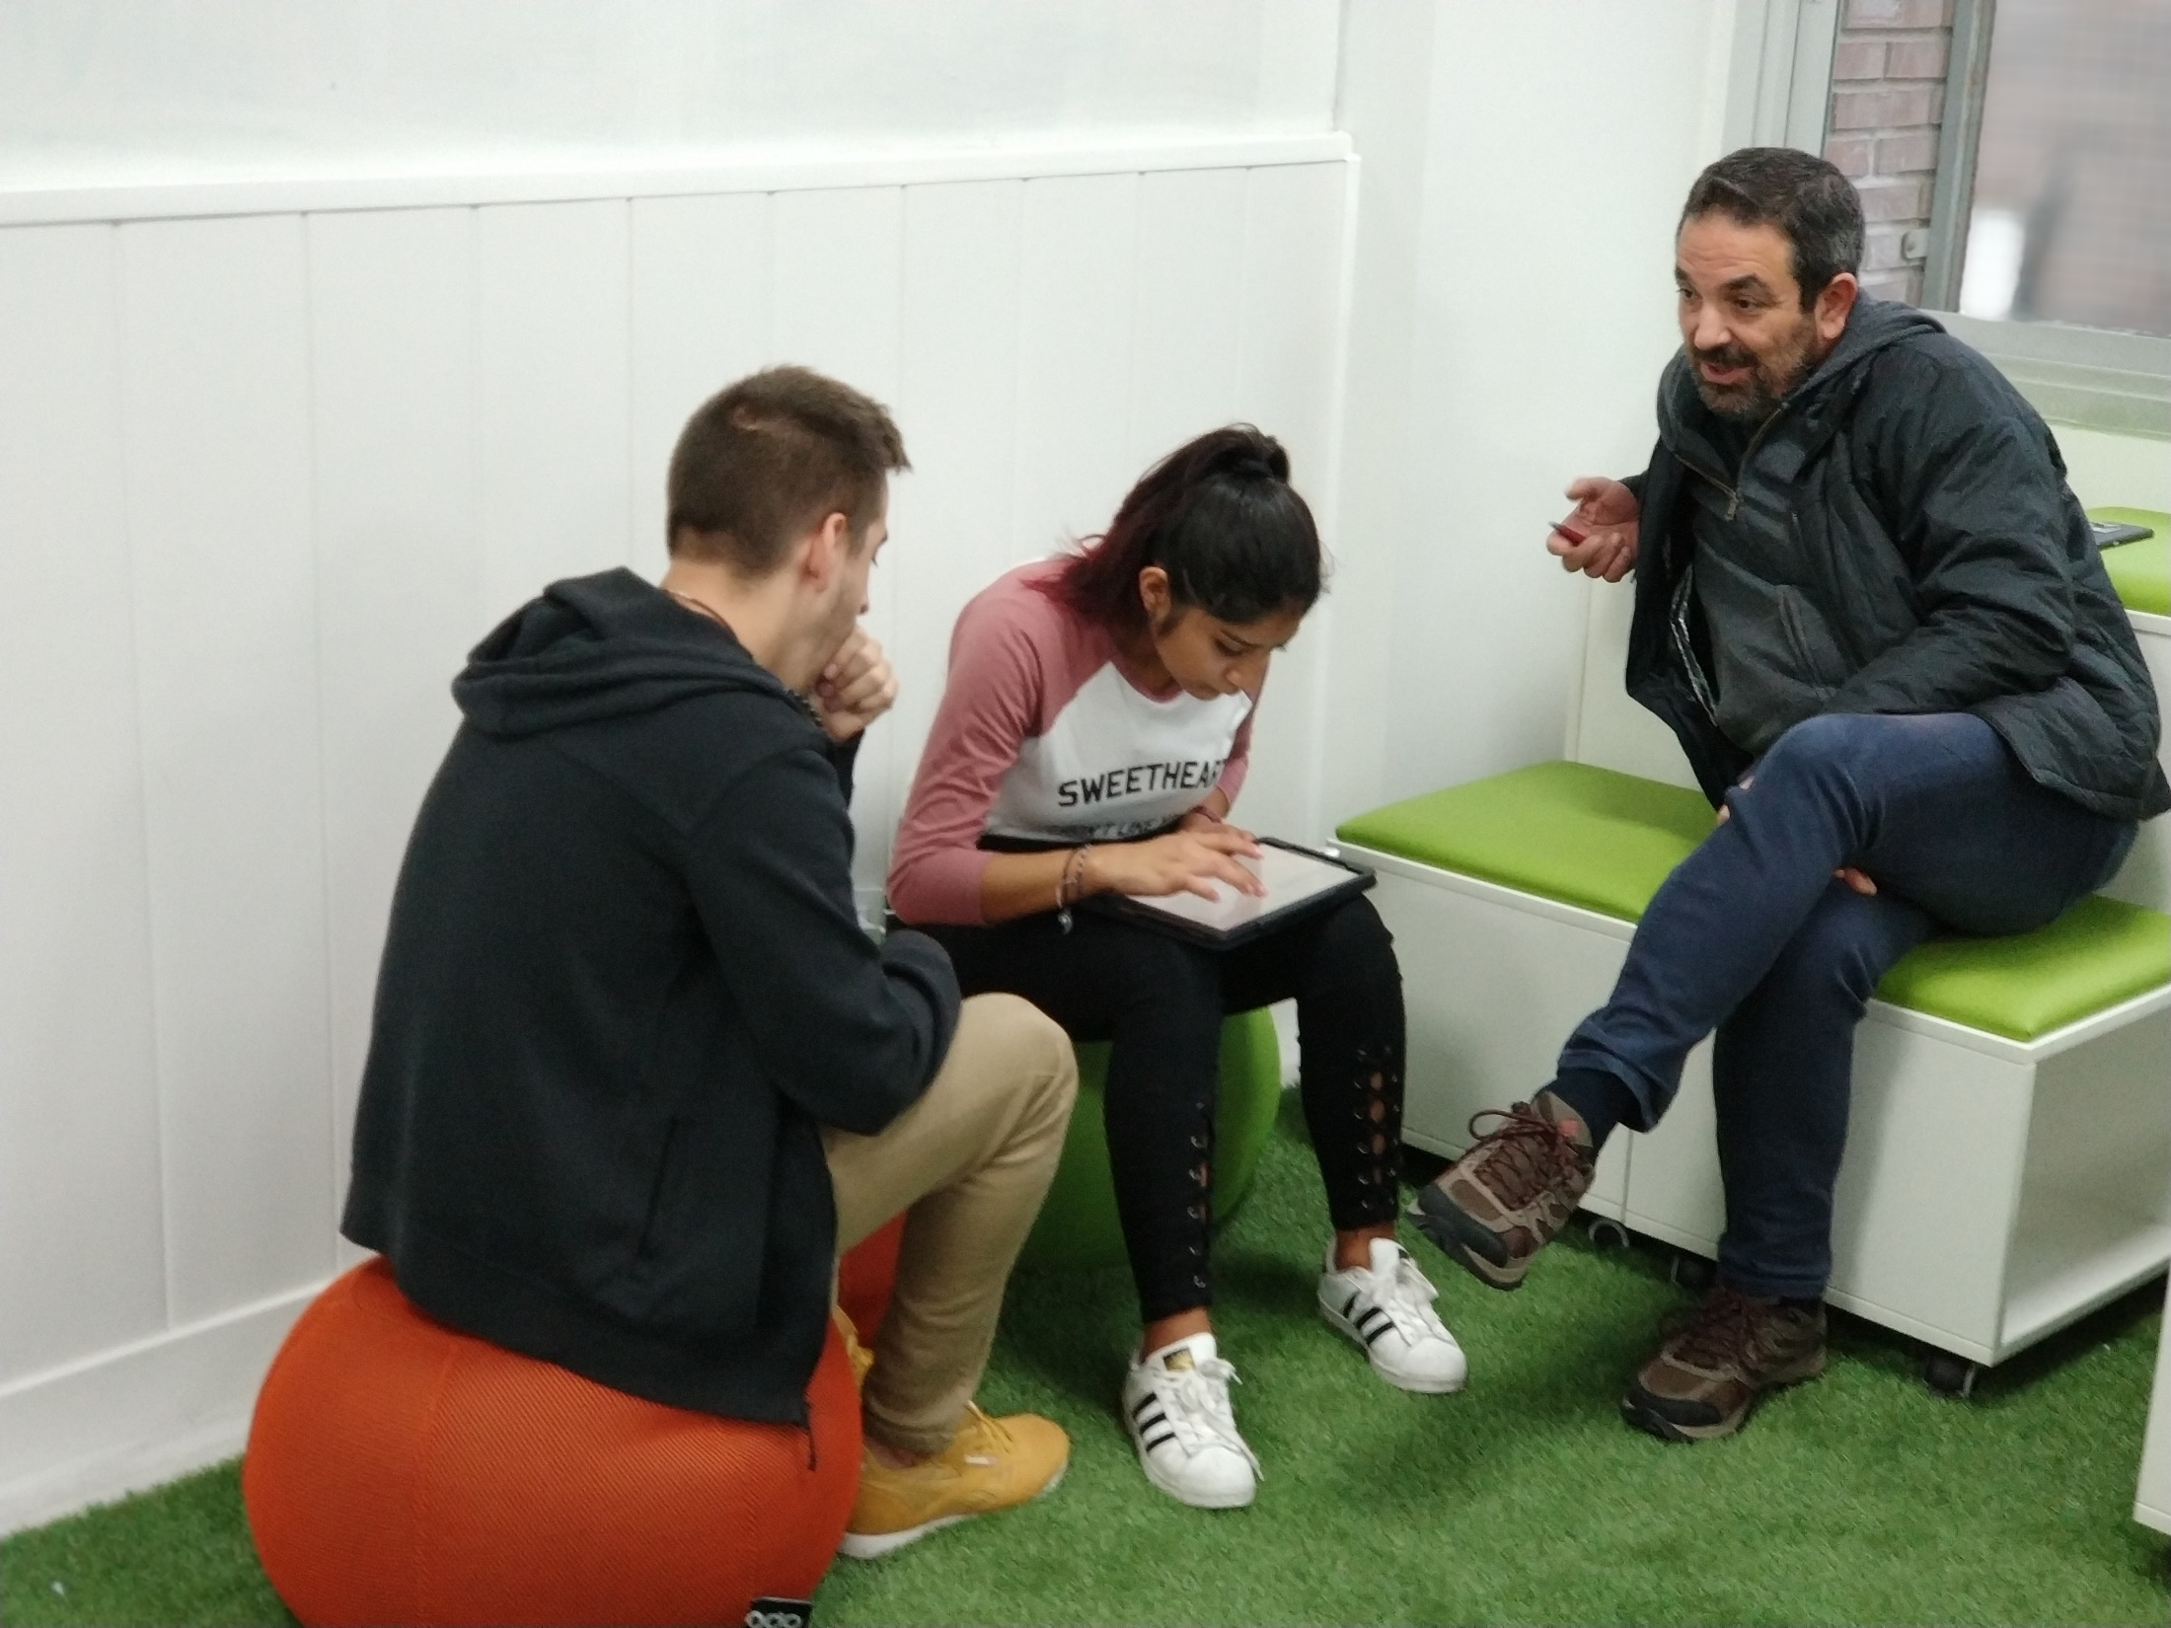
VISITA A LA INFORMACIÓN TUTORIAL
INFORMACIÓN TUTORIAL ,con toda la información del ciclo, orientaciones, horarios, evaluación, etc. además de contacto directo con el profesor

Slide 13

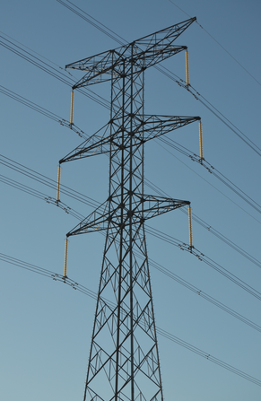
VISITA A UN MÓDULO DE EJEMPLO
  “Instalaciones de distribución”
Vídeo de ejemplo:
https://fpdistancia.educa.madrid.org/mod/assign/view.php?id=108093

Slide 14
Acceso a la plataforma:
Se enviará por correo electrónico a cada alumno/a, después de la matriculación :
Nombre de usuario
Clave de acceso
URL: https://aulavirtual33.educa.madrid.org/ies.tomasyvaliente.madrid/course/index.php?categoryid=94
Instrucciones para matriculación en plataforma.

